Slide 1
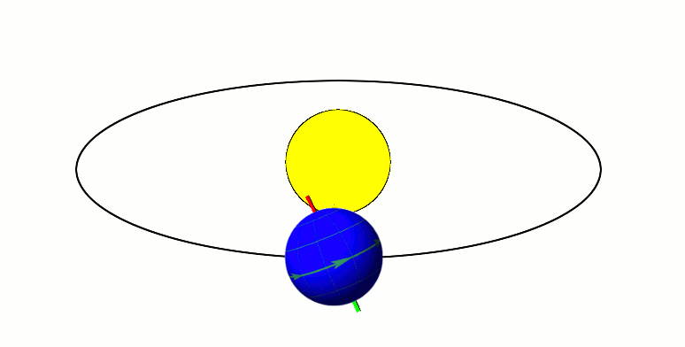
স্বাগতম

Slide 2
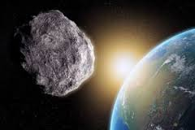
শিক্ষক পরিচিতি
পাঠ পরিচিতি
বিজ্ঞান
সপ্তম শ্রেণি
দ্বাদশ অধ্যায়
সৌরজগৎ ও আমাদেরর পৃথিবী
মোঃ আবুবকর সিদ্দিক
সিনিয়র সহকারি শিক্ষক
বড়খাতা বালিকা উচ্চ বিদ্যালয়
হাতিবান্ধা,লালমনিরহাট ।

Slide 3
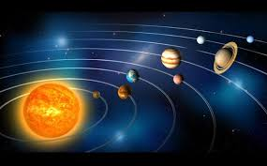
এসো একটি ছবি দেখি ।
ছবিটি কিসের ?
সৌরজগৎ

Slide 4
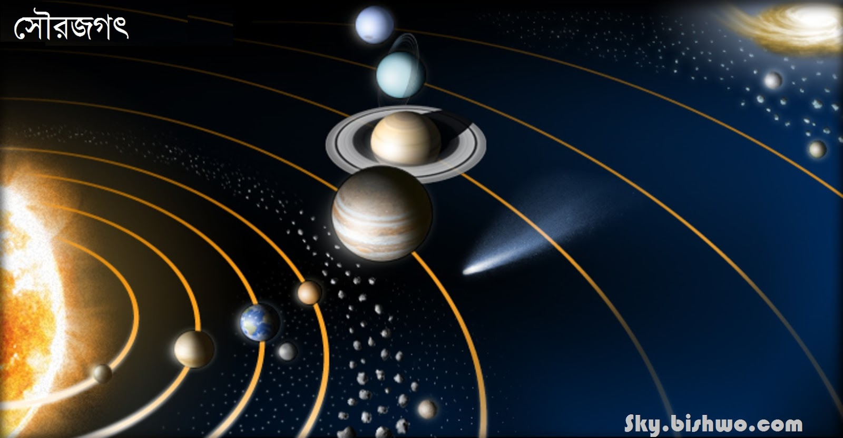
আজকের পাঠের শিরোনাম

Slide 5
শিখনফল
১। সৌরজগত এর সজ্ঞা বলতে পারবে ।
২। সৌরজগতের গ্রহগুলোর নাম বলতে পারবে ।
৩। গ্রহগুলোর ভৌত বৈশিষ্ট্য তুলনা করতে পারবে।
৪। চাঁদ ও অন্যান্য জ্যোতিস্ক সম্পর্কে জানতে পারবে ।

Slide 6
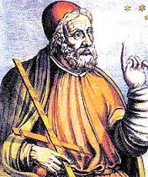
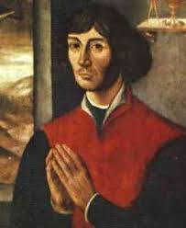
আজ থেকে দুই হাজার বছর পূর্বে বিখ্যাত গণিতবিদ ও জ্যোর্তিবিজ্ঞানী টলেমী মনে করতেন পৃথিবীকে কেন্দ্র করেই সবকিছু ঘুরছে ।
টলেমী
এরপর জ্যোর্তিবিদ কোপারনিকাস পৃথিবীকেন্দ্রিক মডেলের বদলে সূর্যকেন্দ্রিক মডেলের প্রস্তাব করেন । তিনি আরও বলেন পৃথিবী তার নিজ অক্ষের উপর আর্বতন করছে ।
সূর্য
কোপারনিকাস

Slide 7
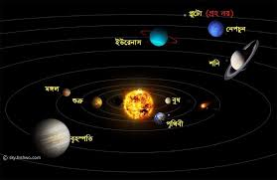
নীচের ছবিটি দেখি
সূর্য এবং একে কেন্দ্র করে ঘূর্ণায়মান সকল জ্যোতিষ্ক ও ফাঁকা জায়গা নিয়ে আমাদের সৌরজগত গঠিত । সৌরজগতের বেশির ভাগ জায়গায়ই ফাঁকা । সূর্যকে কেন্দ্র করে আটটি গ্রহ বিভিন্ন দূরত্বে থেকে ঘুরছে ।

Slide 8
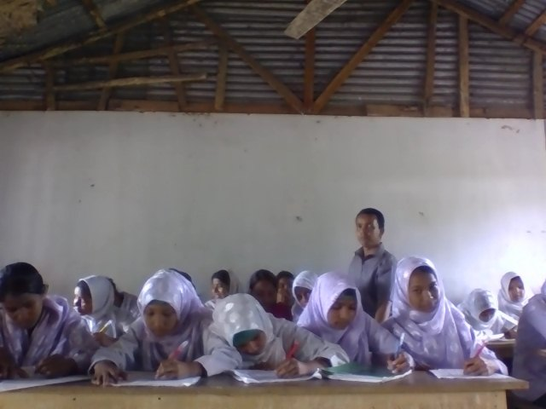
একক কাজ
সৌরজগতের আটটি গ্রহের নাম লিখ

Slide 9
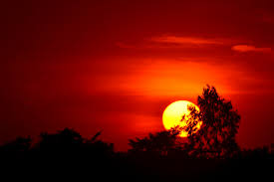
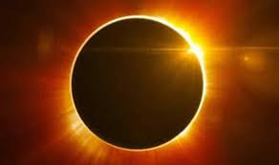
নীচের ছবি দুইটি দেখি ।
সূর্য
সূর্য
আমাদের সৌরজগতের কেন্দ্র রয়েছে সূর্য । সূর্যকে নক্ষত্র বলা হয় । এর জ্বলন্ত গ্যাসপিন্ডে রয়েছে হাইড্রোজেন ও হিলিয়াম গ্যাস । সূর্য থেকে আমরা আলো ও তাপ পাই ।

Slide 10
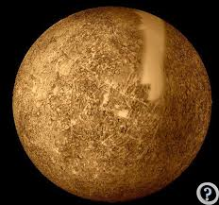
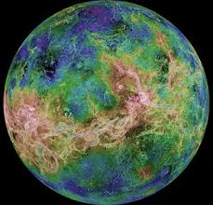
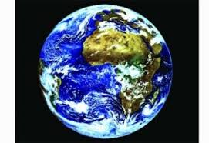
বুধ
শুক্র
পৃথিবী
বুধ সূর্যের সবচেয়ে কাছের গ্রহ । এতে কোন বায়ুমন্ডল নেই ।
শুক্রঃ পৃথিবী থেকে সন্ধায় পশ্চিম আকাশে সন্ধাতারা এবং ভোরবেলায় শুক্রতারা রুপে এটি দেখা যায় ।
পৃথিবীঃ আমরা যে গ্রহে বাস করি তার নাম পৃথিবী । পৃথিবী সূর্য থেকে দূরত্বের দিক দিয়ে তৃতীয় গ্রহ ।

Slide 11
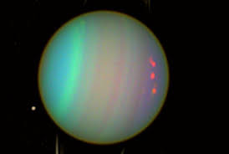
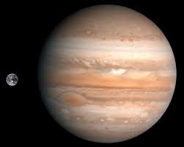
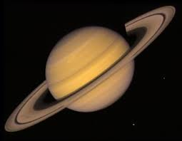
মঙ্গল
বৃহস্পতি
শনি
মঙ্গলকে লাল গ্রহ বলা হয় । এর পৃষ্ঠ ধূলিময় এবং পাতলা বায়ুমন্ডল রয়েছে ।
বৃহস্পতি সূর্যের সবচেয়ে বড় গ্রহ । এটিতে শুধু গ্যাসই রয়েছে ।
শনি গ্রহটি কেবল গ্যাস দিয়ে তৈরী ।এটিকে ঘিরে কতগুলো রিং বা আংটা আছে ।

Slide 12
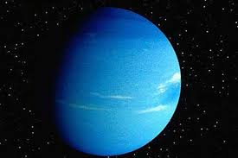
ইউরেনাস
নেপচুন
নেপচুনও অনেকটা ইউরেনাসের মতো একটি গ্রহ ।
ইউরেনাস গ্যাস ও বরফ দিয়ে তৈরী ।

Slide 13
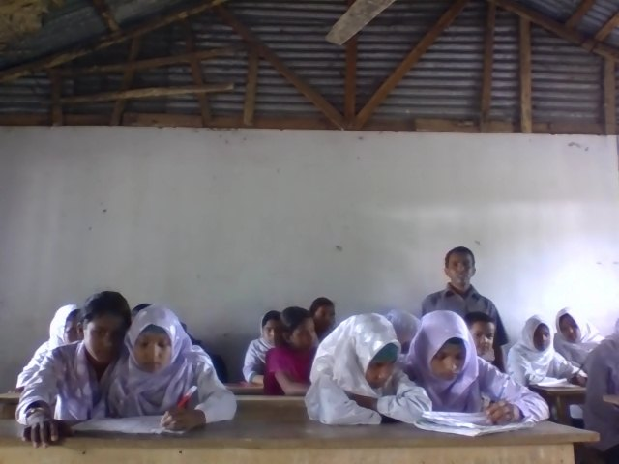
জোড়ায় কাজ
সৌরজগতের চিহ্নিত অংকন কর ।

Slide 14
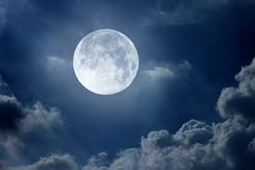
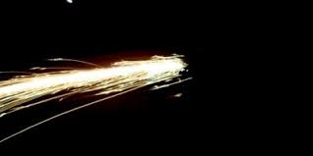
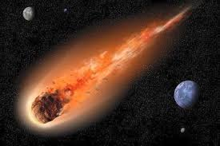
নীচের চিত্রগুলো লক্ষ্য করি ।
ধুমকেতু
চাঁদ
উল্কা
চাঁদ পৃথিবীর উপগ্রহ । চাঁদ ২৭ দিন ৮ ঘন্টায় পৃথিবীকে একবার প্রদক্ষিণ করে ।
সৌরজগতের অন্যান্য জ্যোতিষ্কের মধ্যে রয়েছে ধুমকেতু,উল্কা ও গ্রহাণু । ধুমকেতু-গ্যাস,বরফ ও ধূলিকণা পদার্থ দিয়ে তৈরী । হ্যালির ধুমকেতু ৭৫ বছর পরপর পৃথিবী থেকে দেখা যায় । উল্কা-রাতের আকাশে অনেক সময় আগুনের গোলক ছুটে যেতে দেখা যায় এরা উল্কাপি্ন্ড ।

Slide 15
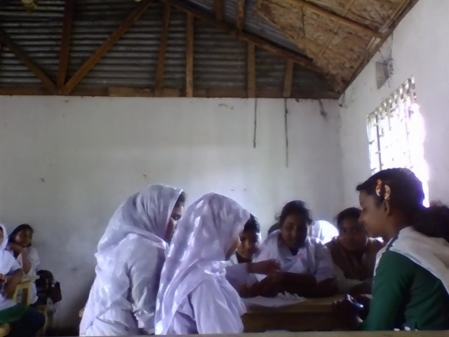
ক-দল= পৃথিবীর উপগ্রহ সম্পর্কে বর্ণনা লিখ ।
দলীয় কাজ
খ-দল=ধুমকেতু সম্পর্কে চিত্রসহ বর্ণনা লিখ ।
গ-দল=উল্কা সম্পর্কে চিত্রসহ বর্ণনা লিখ ।
ঘ-দল=সৌরজগতের সবচেয়ে বড় গ্রহের বর্ণনা লিখ ।

Slide 16
মূল্যায়ণ
১। কোন গ্রহটি বরফ ও গ্যাস দ্বারা গঠিত ? ক-বৃহস্পতি খ-মঙ্গল গ-শনি ঘ-ইউরেনাস
২। হ্যালির ধুমকেতু কত বছর পর দেখা যাওয়ার কথা ? ক-২০৬২ খ-২০৫০ গ-২০৬৩ ঘ-২০৫৪
৩। পৃথিবীর চারপাশে কতগুলো কৃত্রিম উপগ্রহ ঘুরছে ? ক-২৫০০ খ-২৬০০ গ-২৫০০ এর বেশী ঘ-২৪০০ এর বেশী

Slide 17
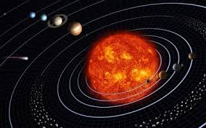
বাড়ীর কাজ
সৌরজগতের সদস্যদের ভৌত বৈশিষ্ট্য বাড়ী থেকে পড়ে আসবে ।

Slide 18
ক্লসের সবাইকে ধন্যবাদ জানিয়ে শেষ করছি ।

